Slide 1
Нові освітні технологіі (вибіркова дисципліна) для студентів спеціальність Дошкільна освіта Початкова освіта

Slide 2
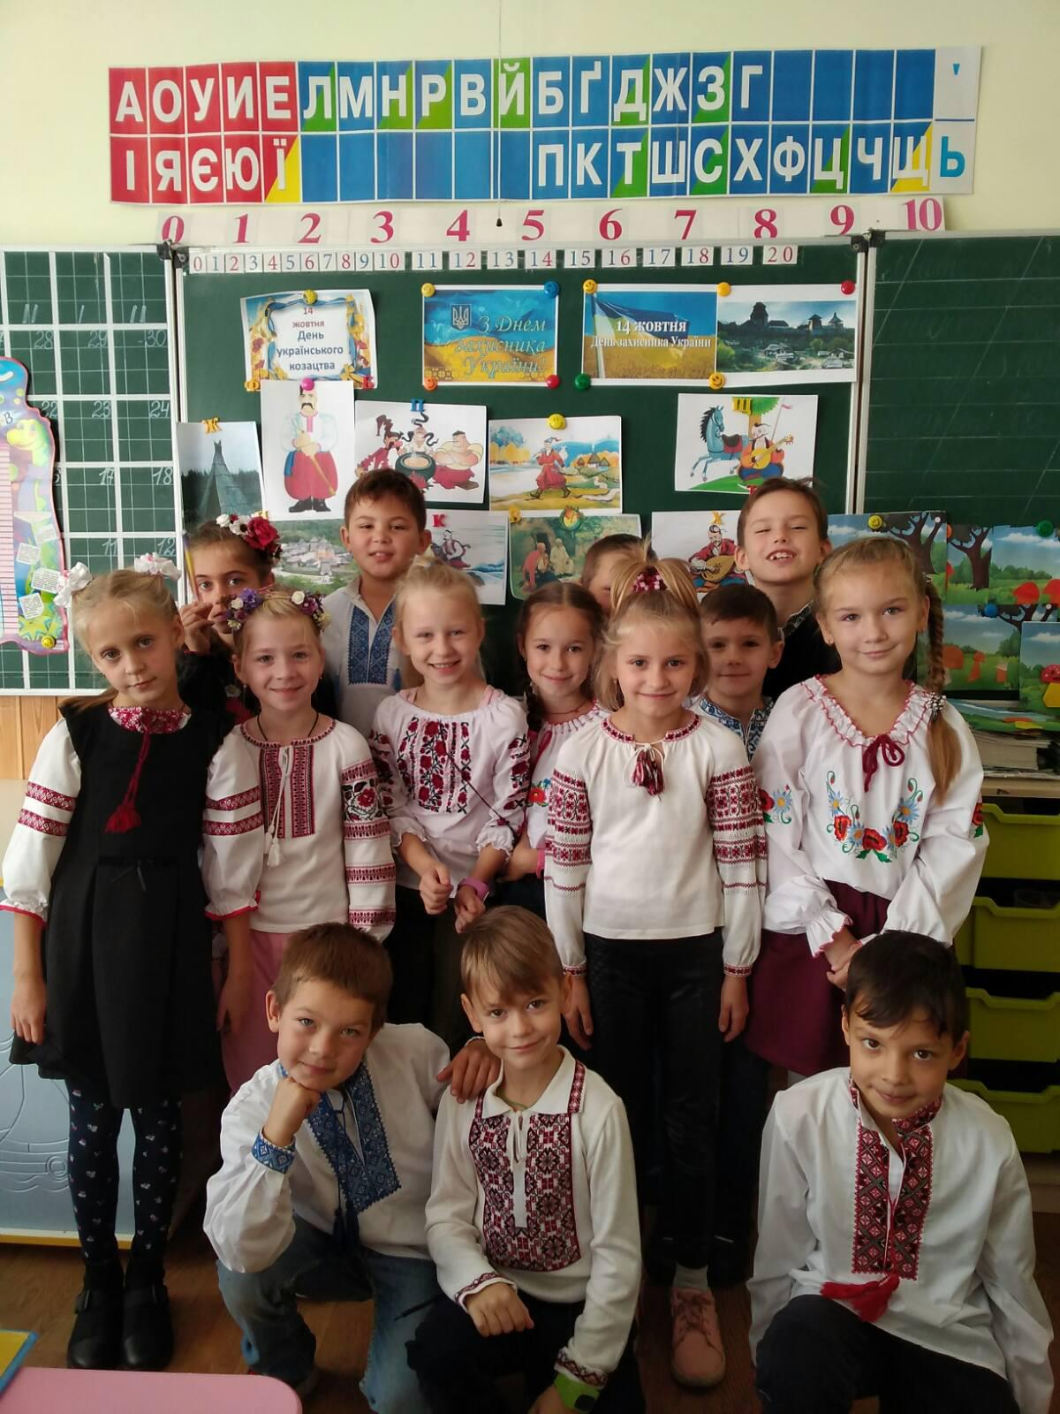
Дитина – це сонце,
навколо якого
мають обертатися
всі засоби навчання.
Учитель повинен
створювати лише
атмосферу,
в якій дитина має
Можливість
висловлюватись.
Ш. Амонашвілі

Slide 3
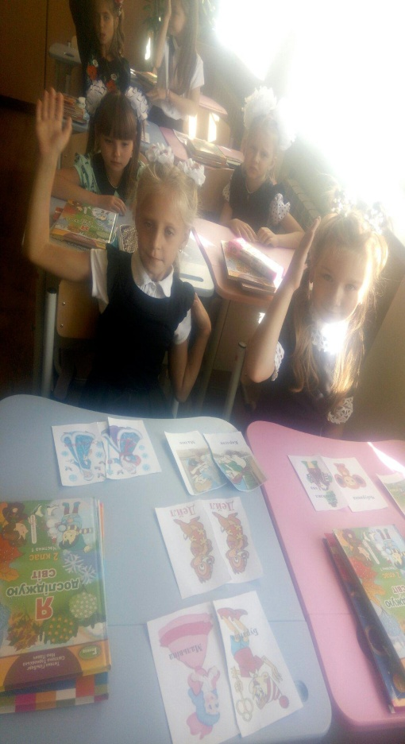
Нові освітні технології навчання – це навчання діалогу, під час якого відбувається взаємодія учасників педагогічного процесу з метою взаєморозуміння, спільного розв’язання навчальних завдань, розвитку особистісних якостей учнів,дитини
Мета– створення комфортних умов навчання, при яких учень відчуває свою успішність, свою інтелектуальну досконалість, що робить продуктивним сам освітній процес.

Slide 4
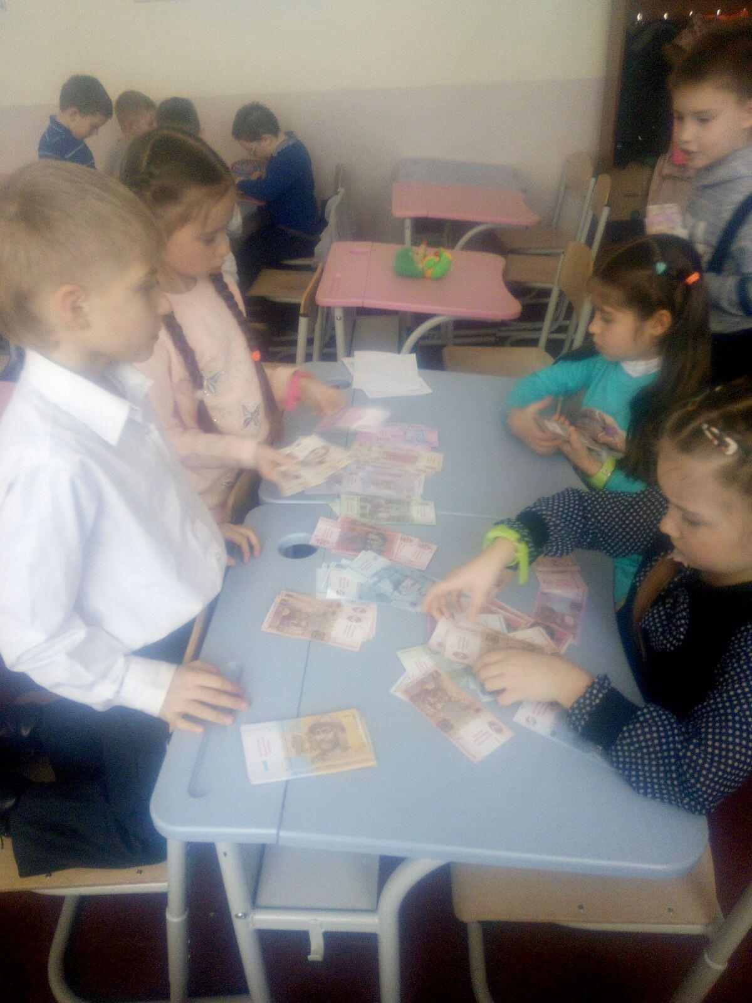
КРЕДО ІНТЕРАКТИВНОГО НАВЧАННЯ Те, що я чую, я забуваю. Те, що я бачу і чую, я трохи пам'ятаю. Те, що я чую, бачу і обговорюю, я починаю розуміти. Коли я чую, бачу, обговорюю й роблю, я здобуваю знання і навички. Коли я передаю знання іншим, я стаю майстром.

Slide 5
За допомогою іноваційних технологій діти вчаться:
Cлухати іншу людину
Формувати власну думку
Аргументувати
і дискутувати
Доводити свою точку зору
Розвивати навички самостійної роботи

Slide 6
Класифікація іноваційних технологій навчання
Технології кооперативного
навчання
Технології колективно-
групового навчання
Технології ситуативного
моделювання
Технології опрацювання
дискусійних питань

Slide 7
Нові освітні технології для дошкільників
ЗДО

Slide 8
КООПЕРАТИВНО - ГРУПОВЕ НАВЧАННЯ
Передбачає одночасну спільну роботу всього класу.
незакінчені речення
мозковий штурм
мікрофон

Slide 9
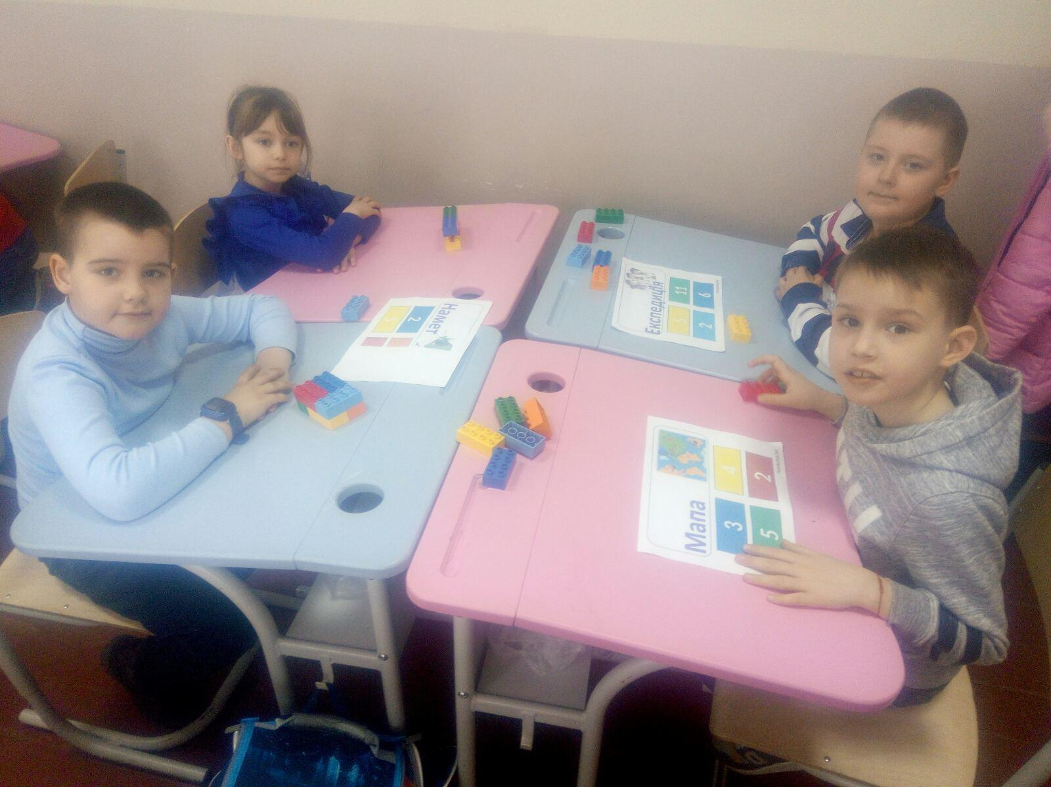
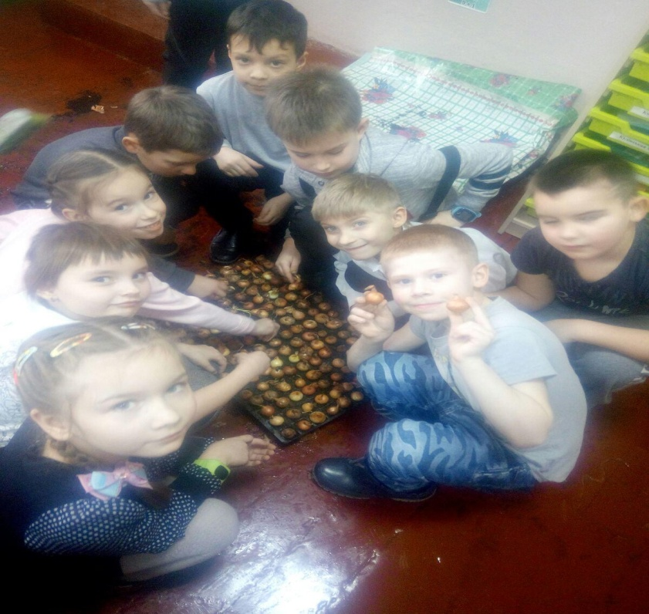
Колективно - групове навчання
( передбачає одночасну спільну роботу всього класу)
Робота в групах

Slide 10
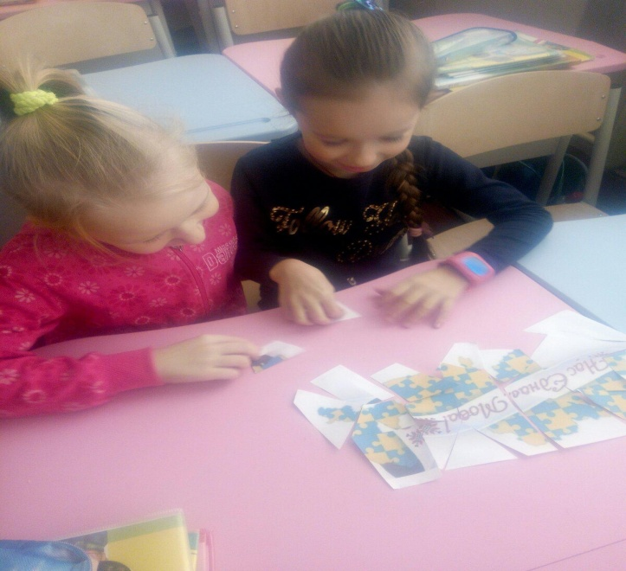
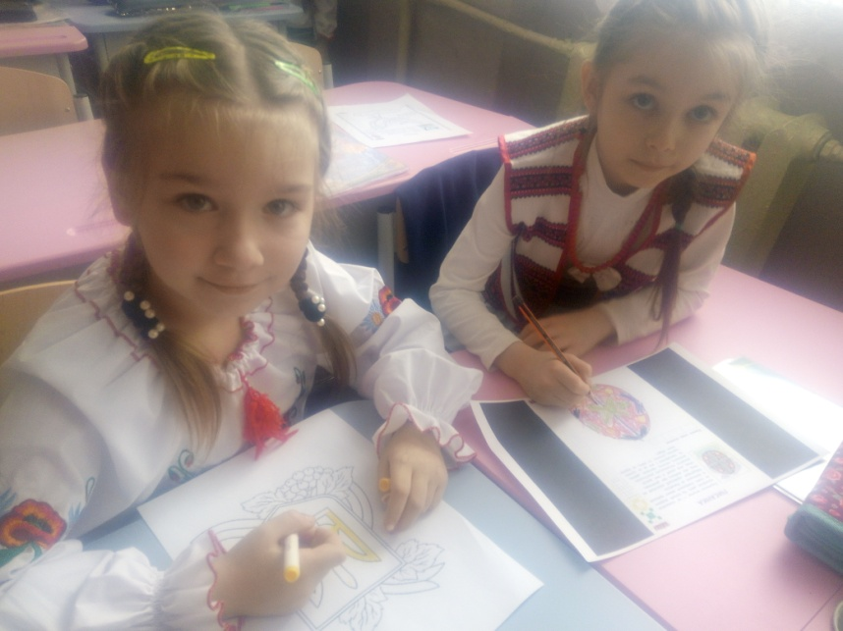
Робота в парах
- ефективна на початкових етапах навчання;
- розвиває навички спілкування, вміння висловлюватися, переконувати, вести дискусію;
- розвиває вміння пристосуватися до роботи в групах.

Slide 11
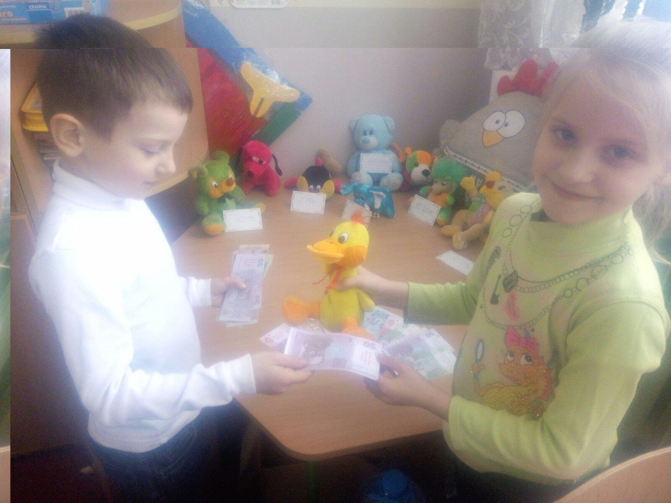
Ситуативне моделювання
Розігрування
ситуації за ролями
(“Рольова гра” ,
“Програвання сценки”,
“Драматургія” )

Slide 12
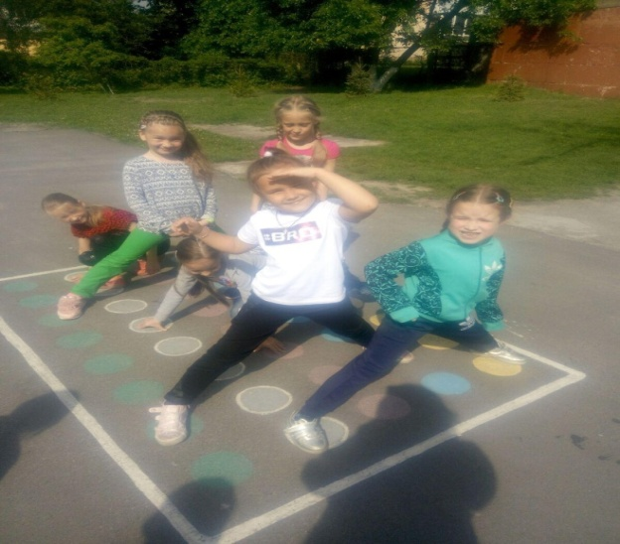
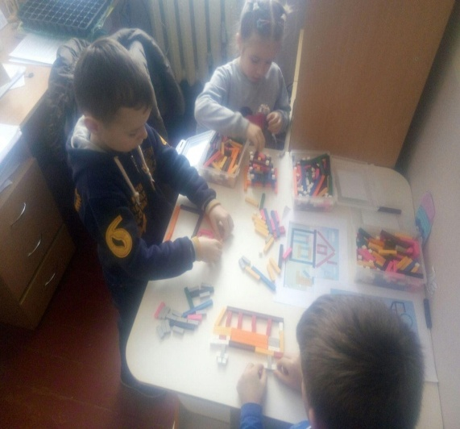
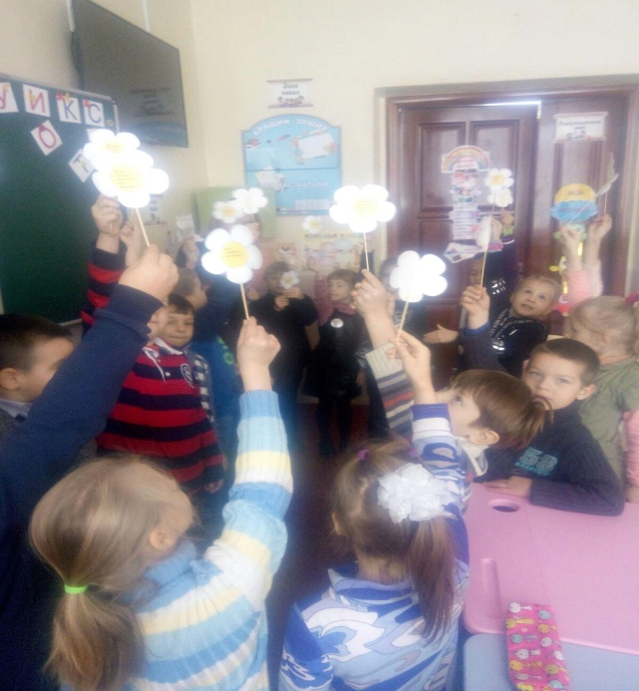
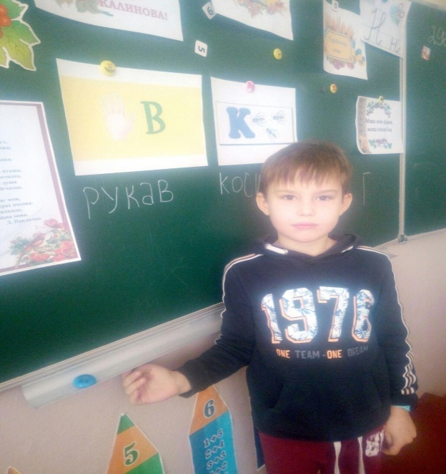
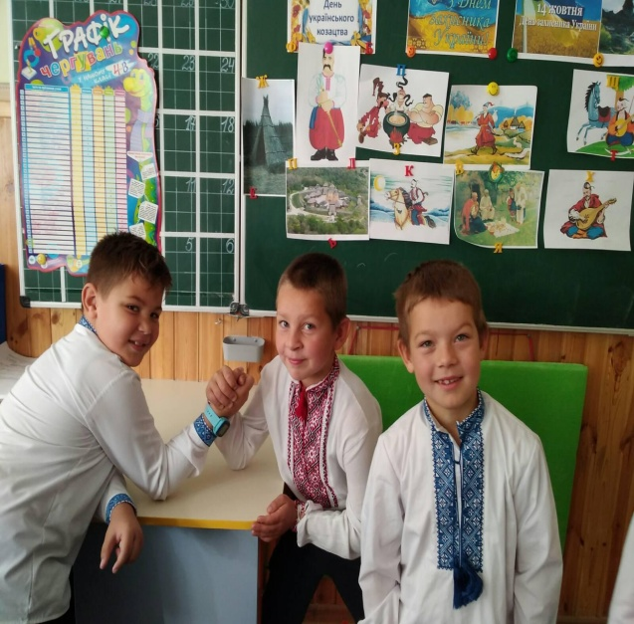
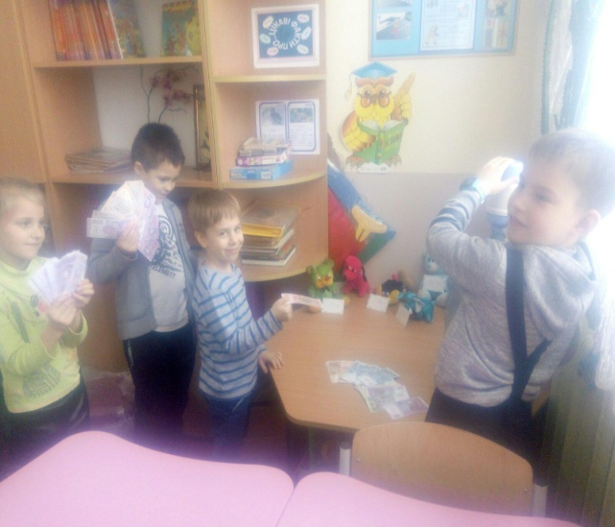
Навчання у грі «Гра-це іскорка,що запалює вогник допитливості і любові до знань» В. Сухомлинський

Slide 13
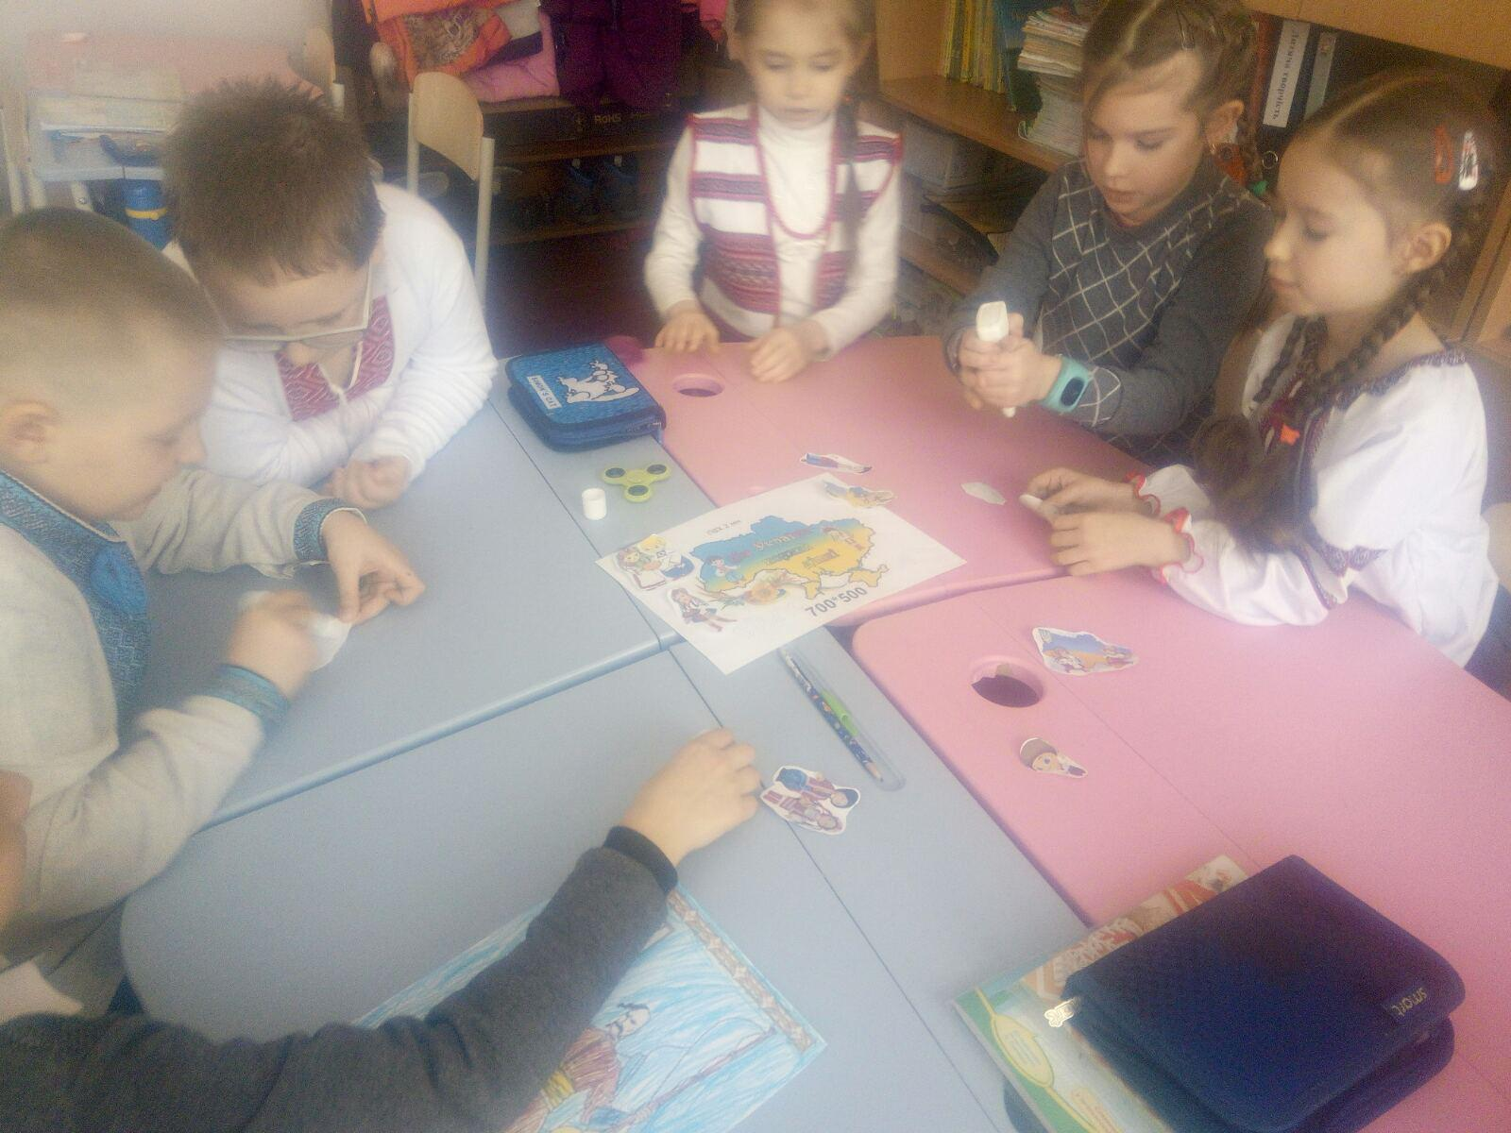
Опрацювання дискусійних питань
“Метод “Прес”;
“Займи позицію”;
“Зміни позицію”;
“Дискусія”.

Slide 14
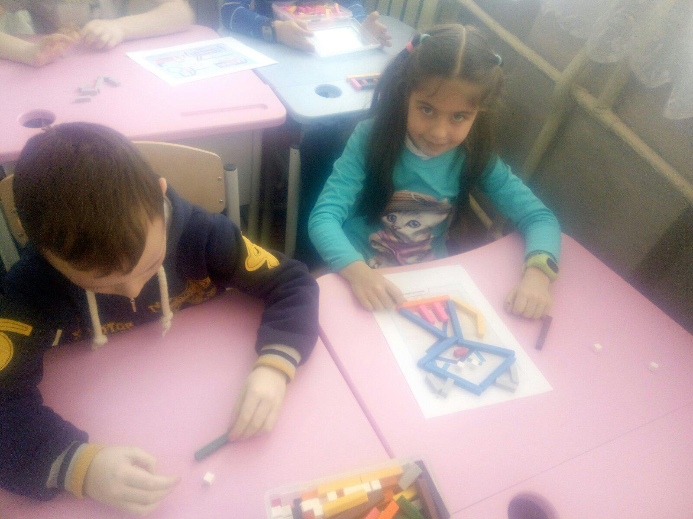
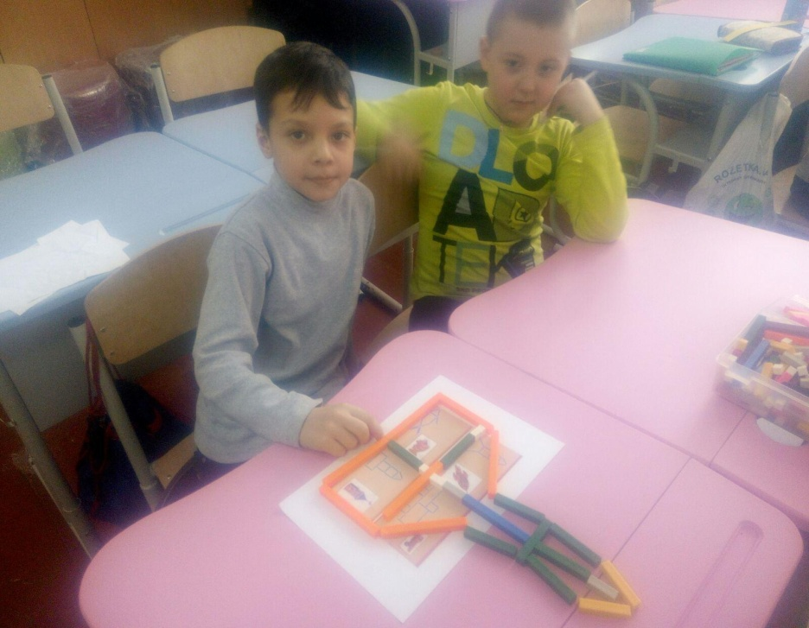
Робота з матеріалами НУШ під час навчальних занять
Палички « Кюізенера»

Slide 15
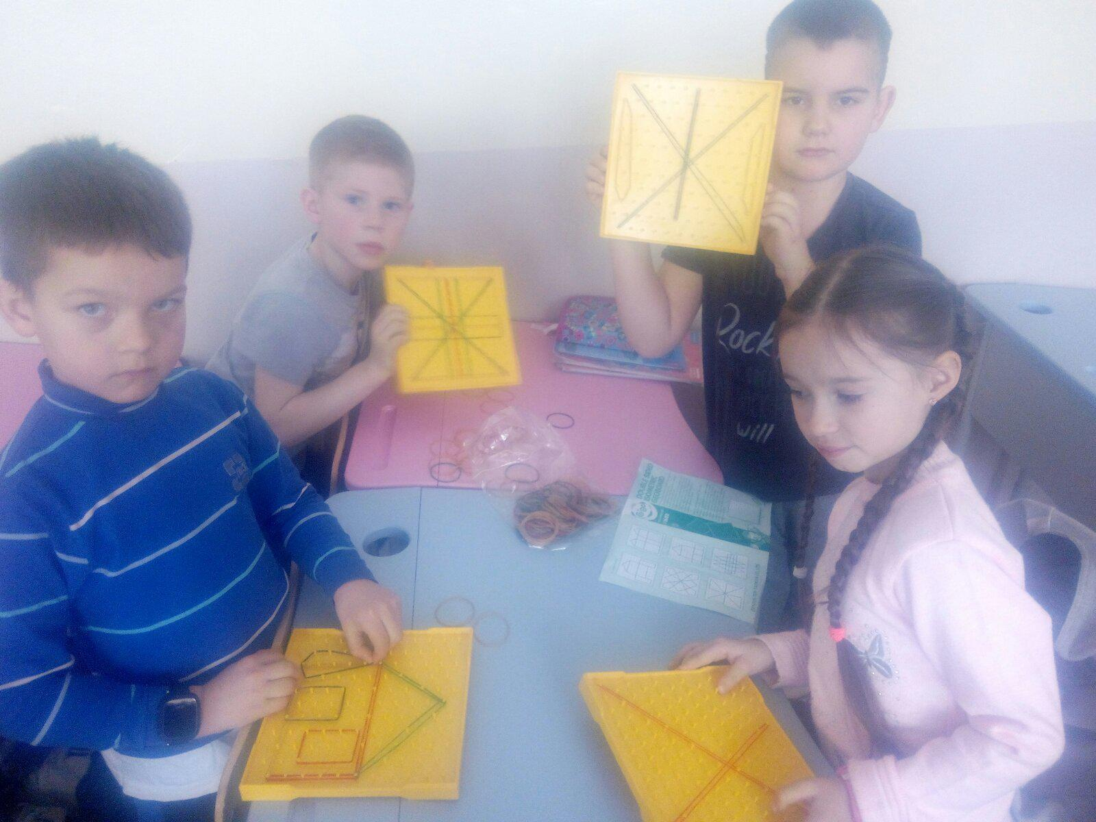
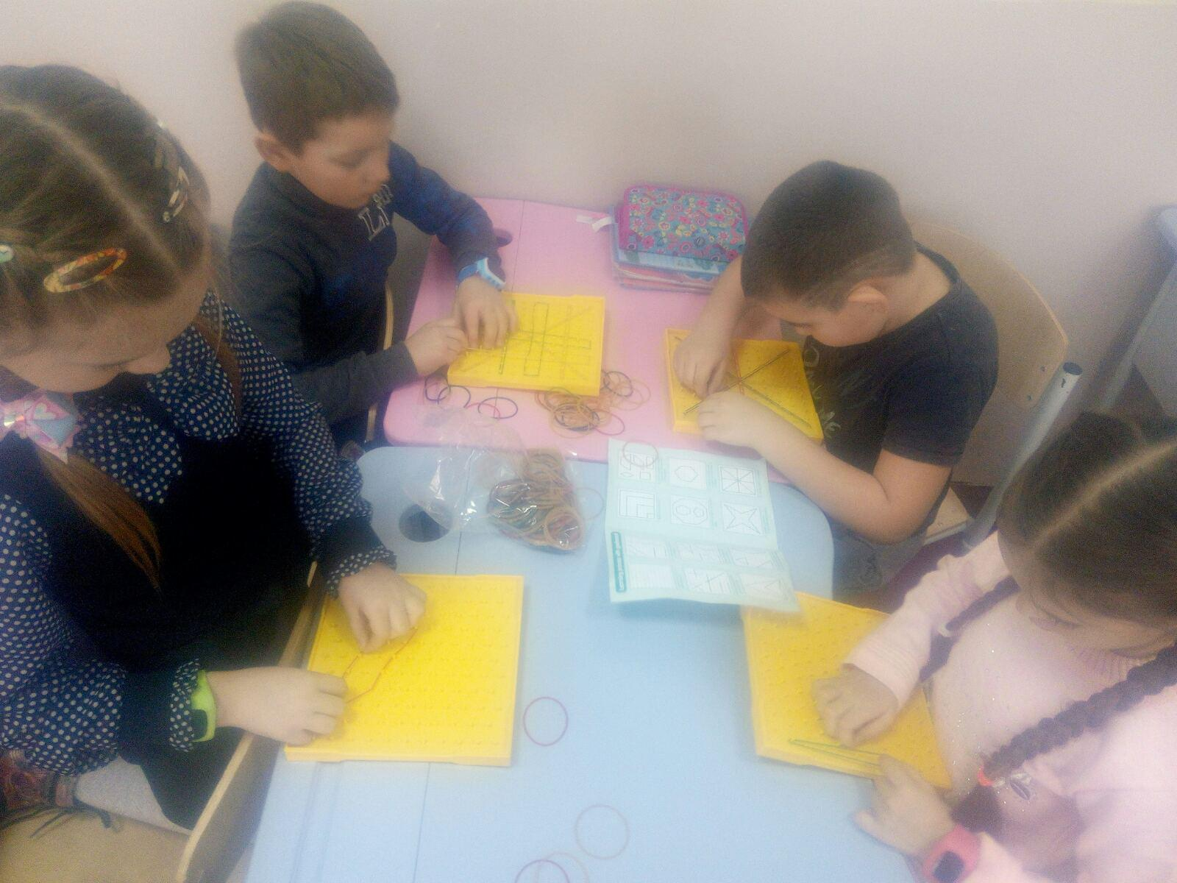
Математичний планшет

Slide 16
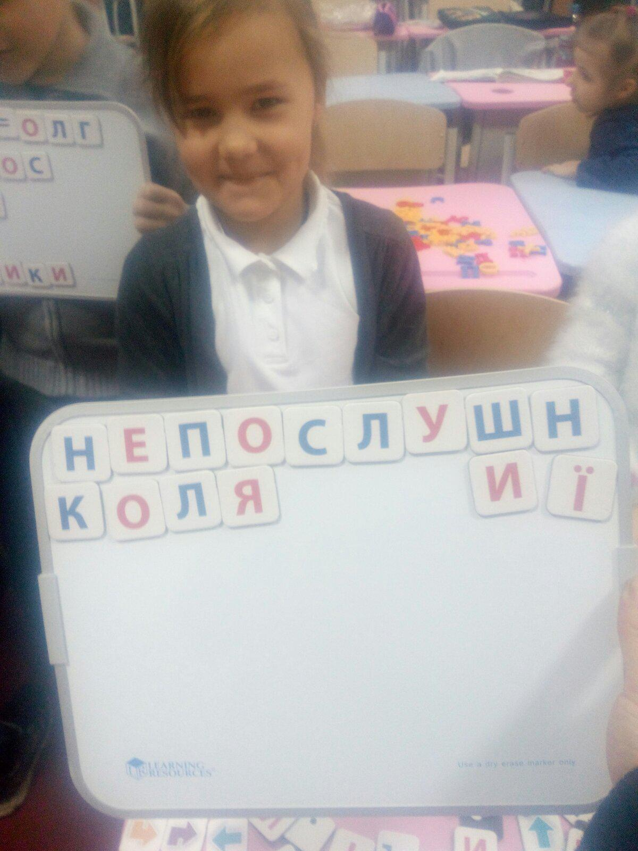
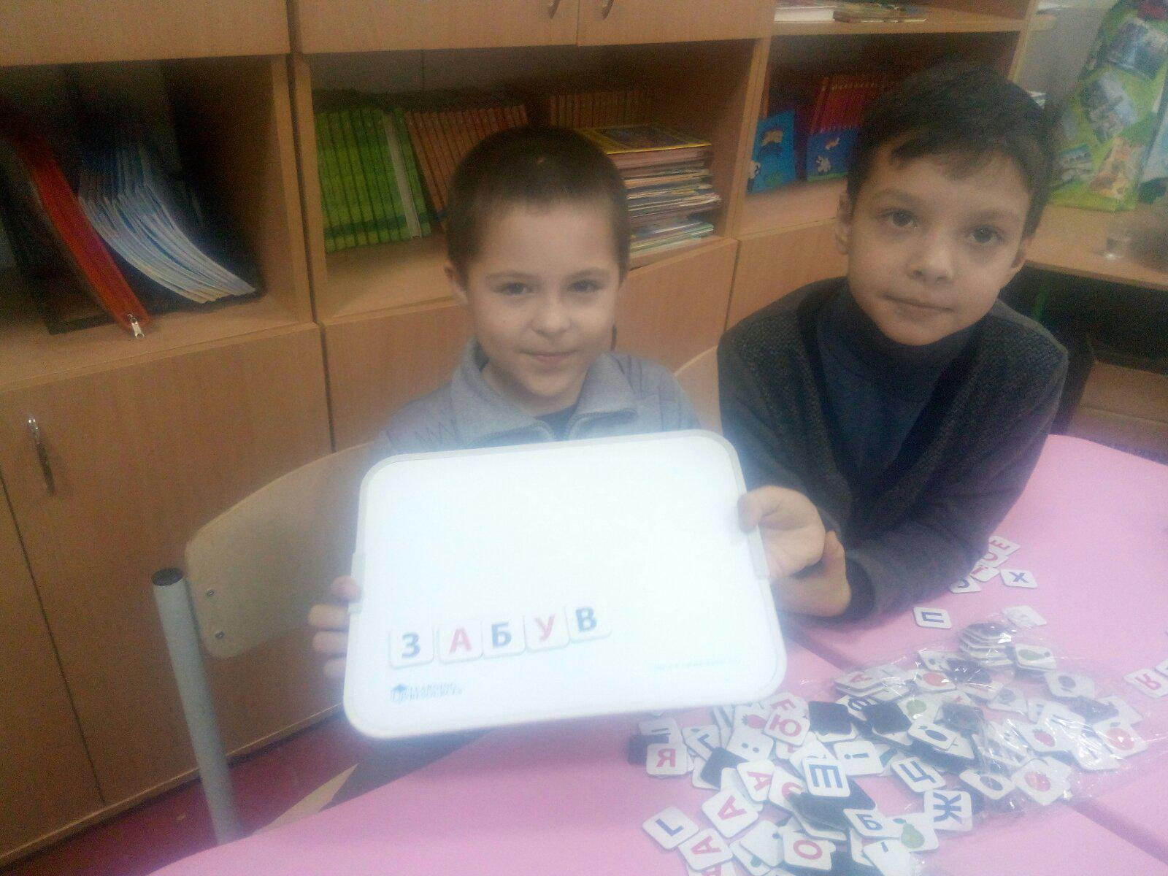
Магнітні дошки

Slide 17
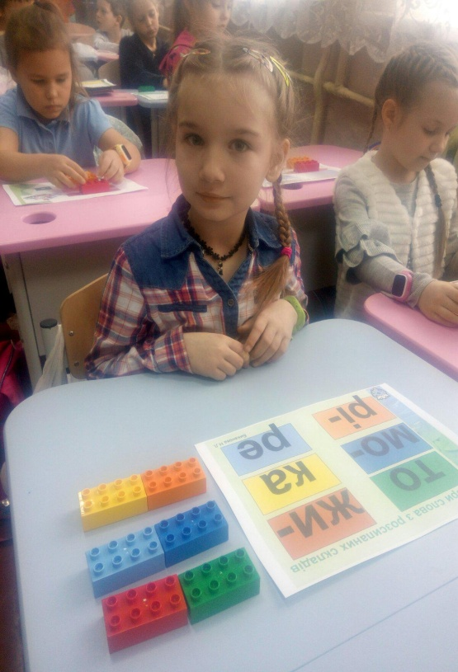
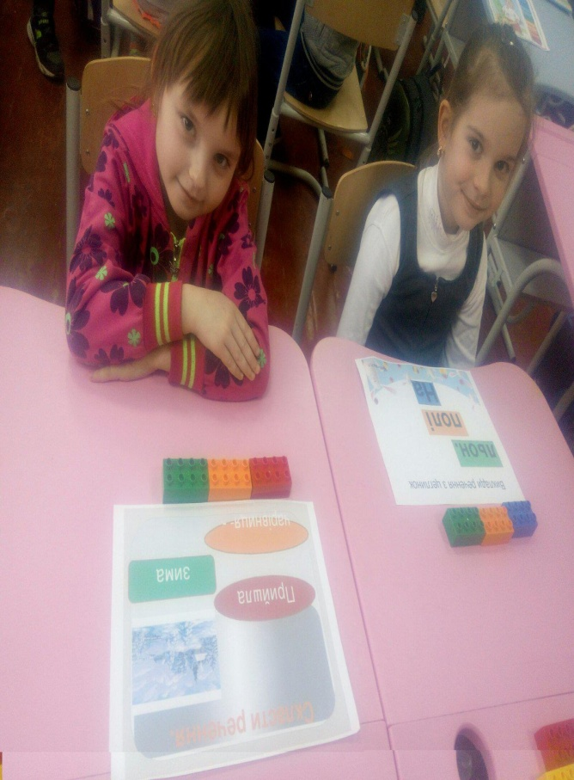
Лего «6 цеглинок»

Slide 18
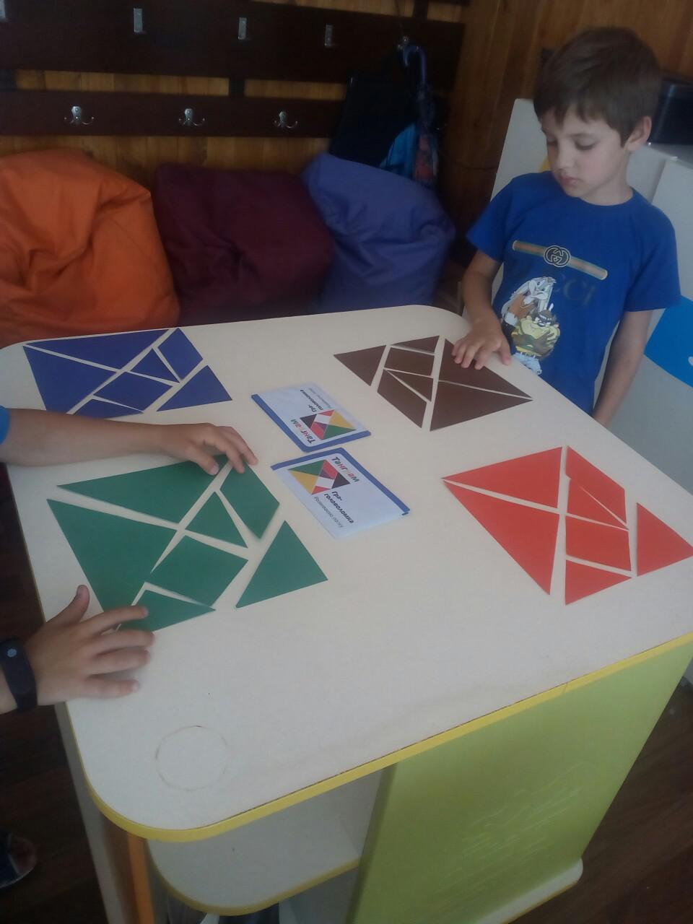
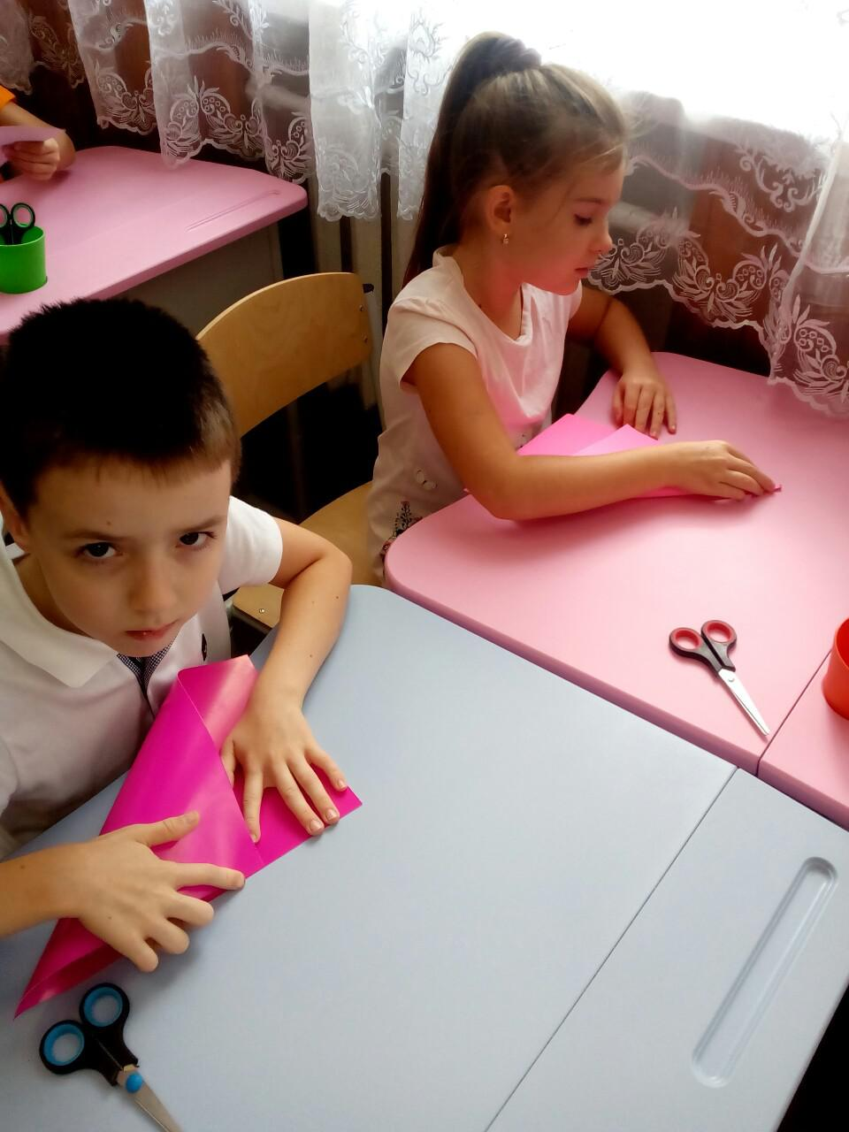
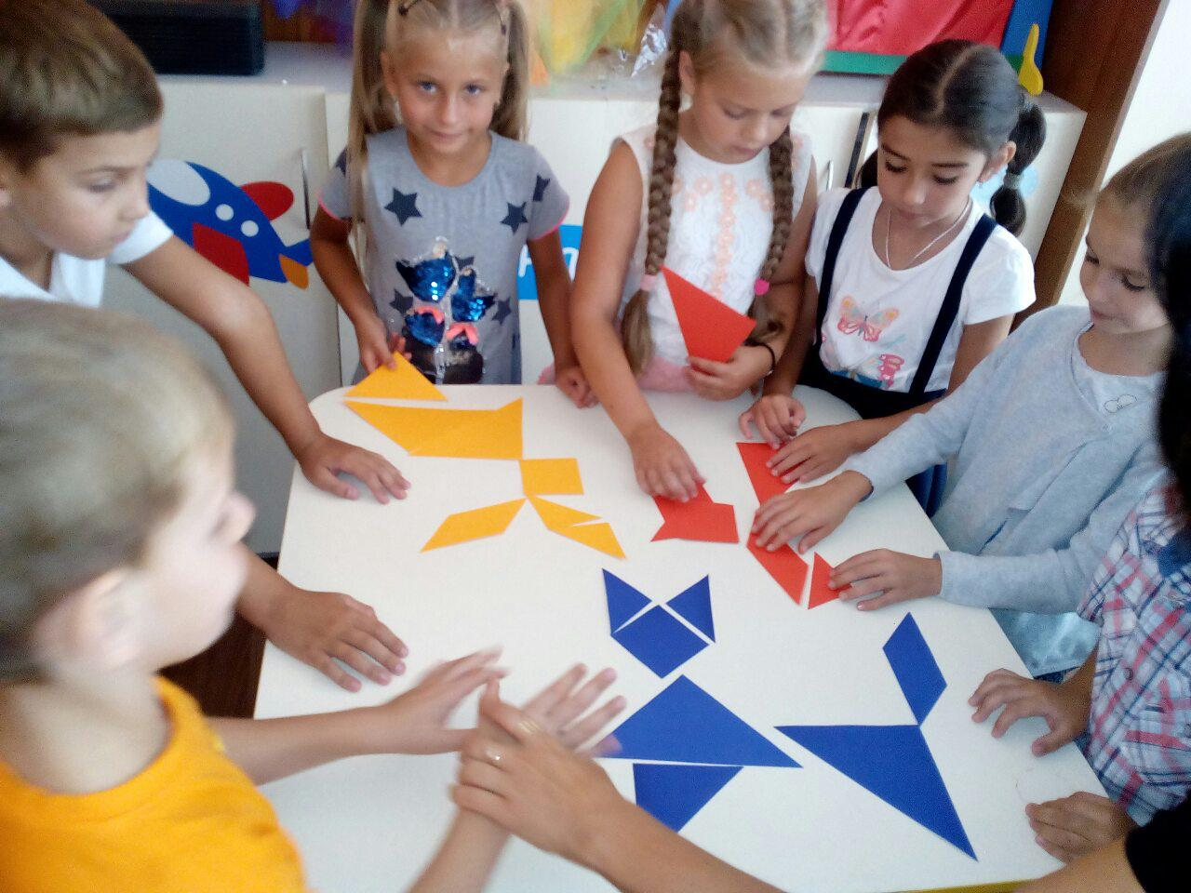
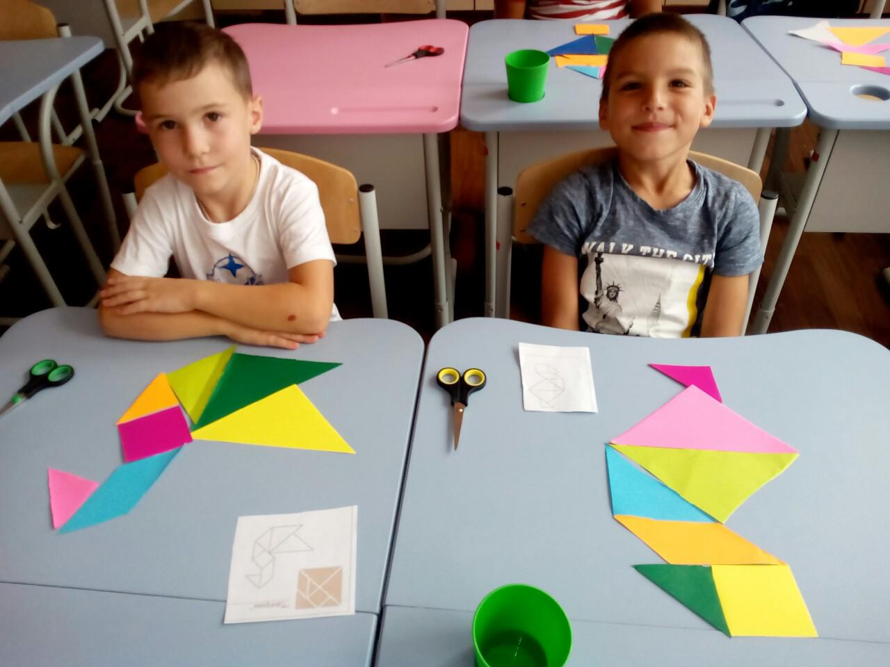
Танграм

Slide 19
Застосування нових освітніх технологій має багато переваг:
у роботі задіяні всі учні;
“Зібратися разом – це початок,
триматися разом – це прогрес,
працювати разом – це успіх”.
Генрі Форд

Slide 20
ВИСНОВКИ:
: Нові освітні технології
дозволяють розв'язати одразу кілька завдань: розвивають комунікативні вміння й навички, допомагають встановленню емоційних контактів між учасниками процесу;
забезпечують виховне завдання, оскільки змушують працювати в команді, прислухатися до думки кожного;
знімають нервове напруження, дають можливість змінювати форми діяльності, переключати увагу на основні питання.

